Slide 2
Pourquoi intégrer un réseau ?
Rompre avec
l’isolement
Créer du lien
Partager les
bonnes pratiques
Échanger
Apprendre
Faire du business

Slide 3
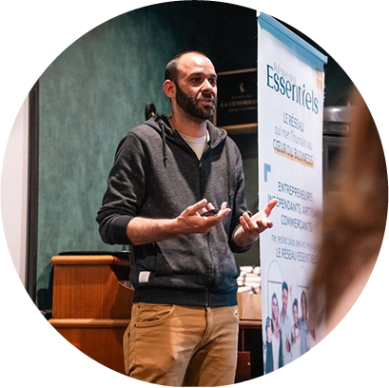
Le Réseau Essentiels
Réseau créé en juillet 2020, après le COVID par Gaël CLAMENS
Un réseau dédié aux indépendants, TPE, PME où l'humain est mis au cœur du business
Un réseau axé sur les valeurs humaines, et accessible à tous.
Un réseau alliant le parfait équilibre entre convivialité, bienveillance et business.

Slide 4
Réseau Essentiels France
6 clubs,
1 ADN commun,
des objectifs différents !
Essentiels
Teams Business
Bat'Immo
Business Club
Com'Event
Business Club
Théra’Coach
Business Club
Con’For
Business Club
Équipes
multi activités
Equipes uniquement composées de professionnels du secteur bâtiment et immobilier
Equipes uniquement composées de professionnels du Marketing, de la communication et de l'événementiel
Equipes uniquement composées de professionnels du bien-être
Equipes uniquement composées de consultants, formateurs et coachs (BtoB)
Prochainement ouverture de
L’Essentiels Business School

Slide 5
Notre Objectif ?
Devenir Le réseau d'affaires référent localement, répondant aux besoins de chaque entreprise, adapté et accessible pour chaque entrepreneur !
100% Convivialité
100% Bienveillance
100% Business
Une multitude de passerelles pour un maximum de Business !

Slide 6
Nos valeurs
Partage
Solidarité
Simplicité
Convivialité
Bonne humeur
Bonnes pratiques
Réussites et difficultés
On donne avant de recevoir !
Entraide
Recommandation entre les membres
Venez comme vous êtes !
Pour le côté apéro !

Slide 7
Nos outils
Des rencontres
entre pros
Essentiels
Business Connect
Essentiels
Juridique
Des Webinaires
À partir de septembre 2024
À partir de septembre 2024
Un Magazine
100% club
Le club
Avantages
L’annuaire
Des pros

Slide 8
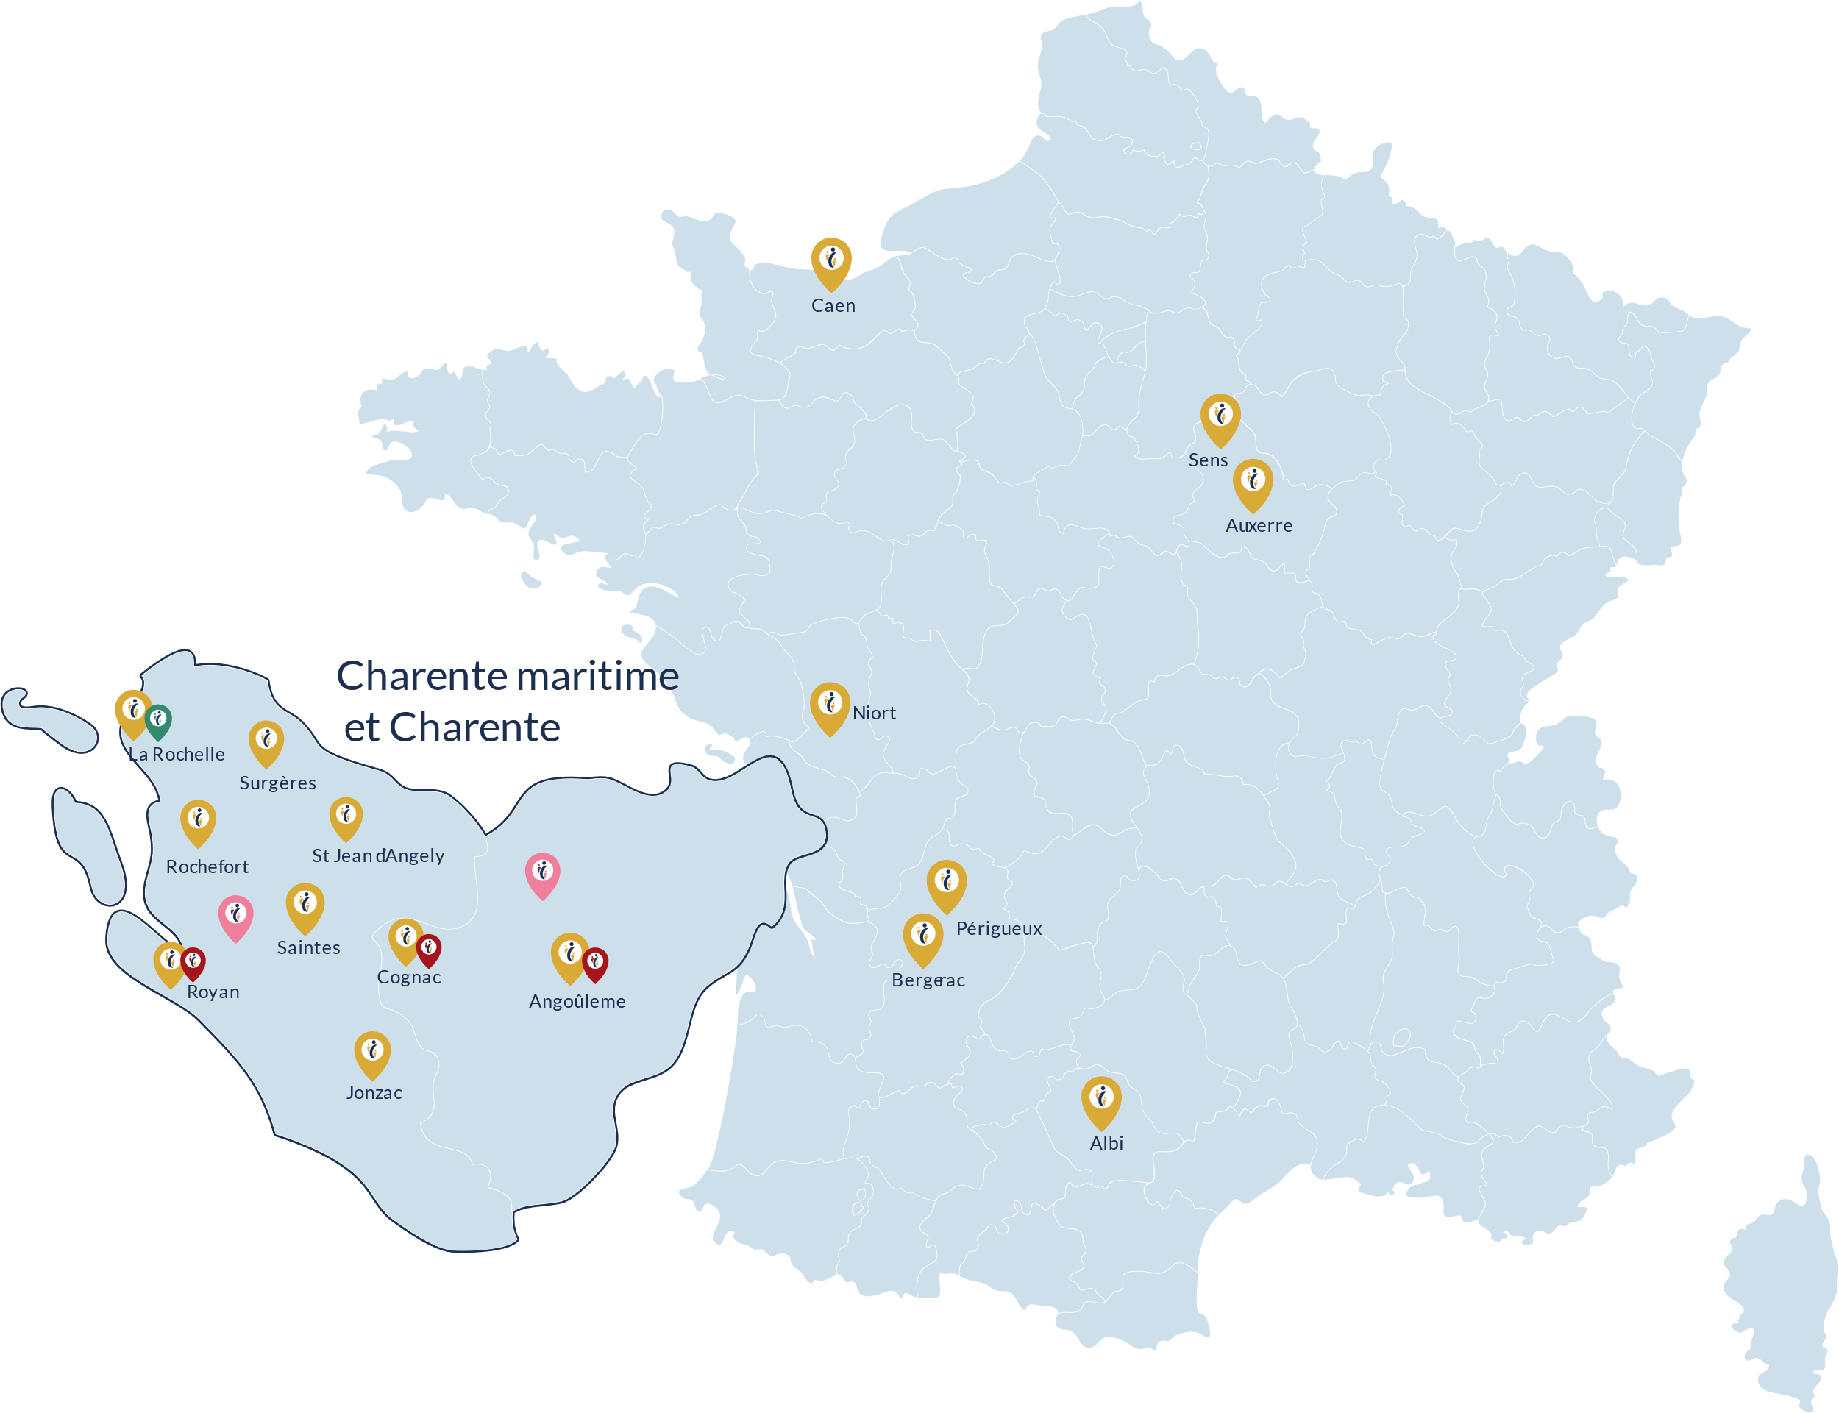
Nos Clubs Actifs
Team Business
Bat’Immo
Com’Event
Théra’Coach

Slide 9
Rôle du capitaine
Essentiels Team business
Transmission et remontée des informations entre l’équipe et le réseau.
Garant de la cohésion de l’équipe et du maintien des valeurs du club.
Communication et maintien du lien entre les co-équipiers via les différents outils mis à disposition.
Organisation et Animation des Rendez-vous mensuels.
Recrutement de nouveaux co-équipiers.

Slide 10
Rencontres mensuelles
Essentiels Business club
1 à 2 Rdv mensuel d'une durée de 2h – 2h30 et suivi d’un moment de convivialité et de partage
Des équipes composées d'une vingtaine d'adhérents
Objectifs principaux des Teams Business :
Mieux se connaitre pour mieux se recommander, développer son réseau et booster son CA
Objectifs principaux des branches spécifiques : Travailler en Co-développement, développer son réseau de partenaires au sein de son secteur d'activité, échanger sur des thématiques métier, développer son activité

Slide 11
Rencontres
Face à Face
Rendez-vous individuel
Sur un temps choisi
Fréquence :
1 face à face par mois
Objectifs :
Prendre le temps d’échanger lors d’un rendez-vous individuel avec un de ses co-équipiers.
S’imprégner et s’immerger dans l’univers de l’autre pour mieux se connaître et mieux se recommander.

Slide 12
Ordre du jour type
Team Business
Branches Spécifiques
Business School
Accueil des nouveaux, annonces des départs et renouvellements
Tour de table
Infos Réseau
Face à Face
Zoom Sur…
Pitch élévator
Point recos
Echanges sur le Thème du mois
Défi du capi ou libre échange
Accueil des nouveaux, annonces des départs et renouvellements
Tour de table
Infos Réseau
Face à Face
Infos et actus métiers
Travail sur le Fil rouge
Point recos
Echanges sur le Thème du mois
Tour de table Retour sur les défis du capi Zoom Sur... Pitch élévator Point recos Intervention d'un expert

Slide 13
Ateliers
Ateliers
Rdv interclubs
Fréquence : (présentiel)
3 fois par an
Rencontres interclubs
Durée 2H
Objectifs :
Objectif, créer du lien, renforcer la cohésion d'équipe au travers d'atelier participatifs et ludique,

Slide 14
Rencontres et ateliers
Speed Meeting
Rencontres entre professionnels pour créer du lien et du business.
Fréquence :
2 speed meetings par an
Objectifs :
Rencontre interclubs
Découvrir les adhérents des autres clubs de son territoire.
Ouvert à tous !

Slide 15
Webinaires
Webinaires
Fréquence : (visio)
1 à 2 fois par mois
Rendez-vous en visio (avec replay disponible)
Durée 1 à 2H
Objectifs :
Objectif, vous informer, vous initier sur des thématiques précises liées à votre activité (juridique, comptabilité, fiscalité, réseaux sociaux, communication, etc...)

Slide 16
Le club Avantages Essentiels
Le CE des indépendants !
Cinémas
Spectacles
Billetterie
Sorties, Voyages
Thalassos
Weekend
Alimentaire
Commerçants
Electroménager
Zoos
Parcs d’attractions

Slide 17
Essentiels, Le Mag’ des entrepreneurs
Communication
Information
Recommandation
1 Seul Magazine
2 à 3 Editions / an
Distribué en version papier et diffusion en version numérique
3 formats de communication :
- Conseils de pros
Portraits d’entrepreneurs
Espaces publicitaires

Slide 18
Essentiels Juridique
My Essentiels Juridique, un service optionnel qui permet aux adhérents du réseau de bénéficier de l'assistance juridique d'un avocat pendant un an.
Cette assistance est assurée par nos deux Cabinets partenaires :
- TGS FRANCE AVOCATS (conseil en droit fiscal, droit des sociétés, contrats et droit commercial) ;
- LEX VALORYS AVOCATS (contentieux en droit commercial et privé).
My Essentiels Juridique n'est pas une assurance (assistance, protection juridique).
C'est une plateforme de conseil qui permet aux adhérents d'obtenir des informations juridiques, voir une ou deux mises en demeure moyennant un abonnement.

Slide 19
Ton outils incontournable pour optimiser ton adhésion au réseau Essentiels !
LES FONCTIONNALITÉS :
Annuaire des membres
Agenda des événements
Conférences et webinaires
Forum
Messagerie privée
Recommandations et suivi des recommandations
Suivi du CA
Gestion des récompenses
Gestion des invitations aux événements/ viviers d’invités
Podium Best recommandations, invitations
Compte rendu des réunions
Statistiques de présences aux réunions

Slide 20
Les règles du jeu de
l’Essentiels Team Business
1
Je m'engage à garder confidentiel le contenu des échanges entre les adhérents du Réseau Essentiels
6
Je recommande un maximum mes co-équipiers lorsque j’en ai l’opportunité.
J’informe de ma présence ou non aux rendez-vous via le lien d’inscription. Je le reçois par mail ou sur le groupe WhatsApp.
Je participe et je suis actif à la vie du club en communiquant sur le groupe WhatsApp, en partageant les publications de mes co-équipiers sur les réseaux sociaux, en étant force de proposition dans le but de faire évoluer le club.
2
7
3
Je coopte d’autres professionnels à découvrir le club lors des rendez-vous mensuels Essentiels Team Business.
8
Je réalise mes face à face programmés avec mes co-équipiers.
4
Chaque invité ne peut assister qu’à une seule rencontre découverte.
9
Je vais jusqu’au bout de mon adhésion pour une durée d’un an. Si je souhaite mettre un terme à cet engagement, je règlerai 30% du restant dû de ma facture.
5
Je m’engage à respecter mes co-équipiers et à véhiculer les valeurs du club.

Slide 21
Un réseau
d’entraide et de
Recommandation
pour booster
votre activité
Une équipe
à vos côtés
En résumé
Des outils
pour développer votre visibilité
Des avantages
Des remises auprès
de nombreux
partenaires locaux
Des ateliers
pour rester à la page
Une dynamique d’équipe
dans un esprit convivial et bienveillant

Slide 22
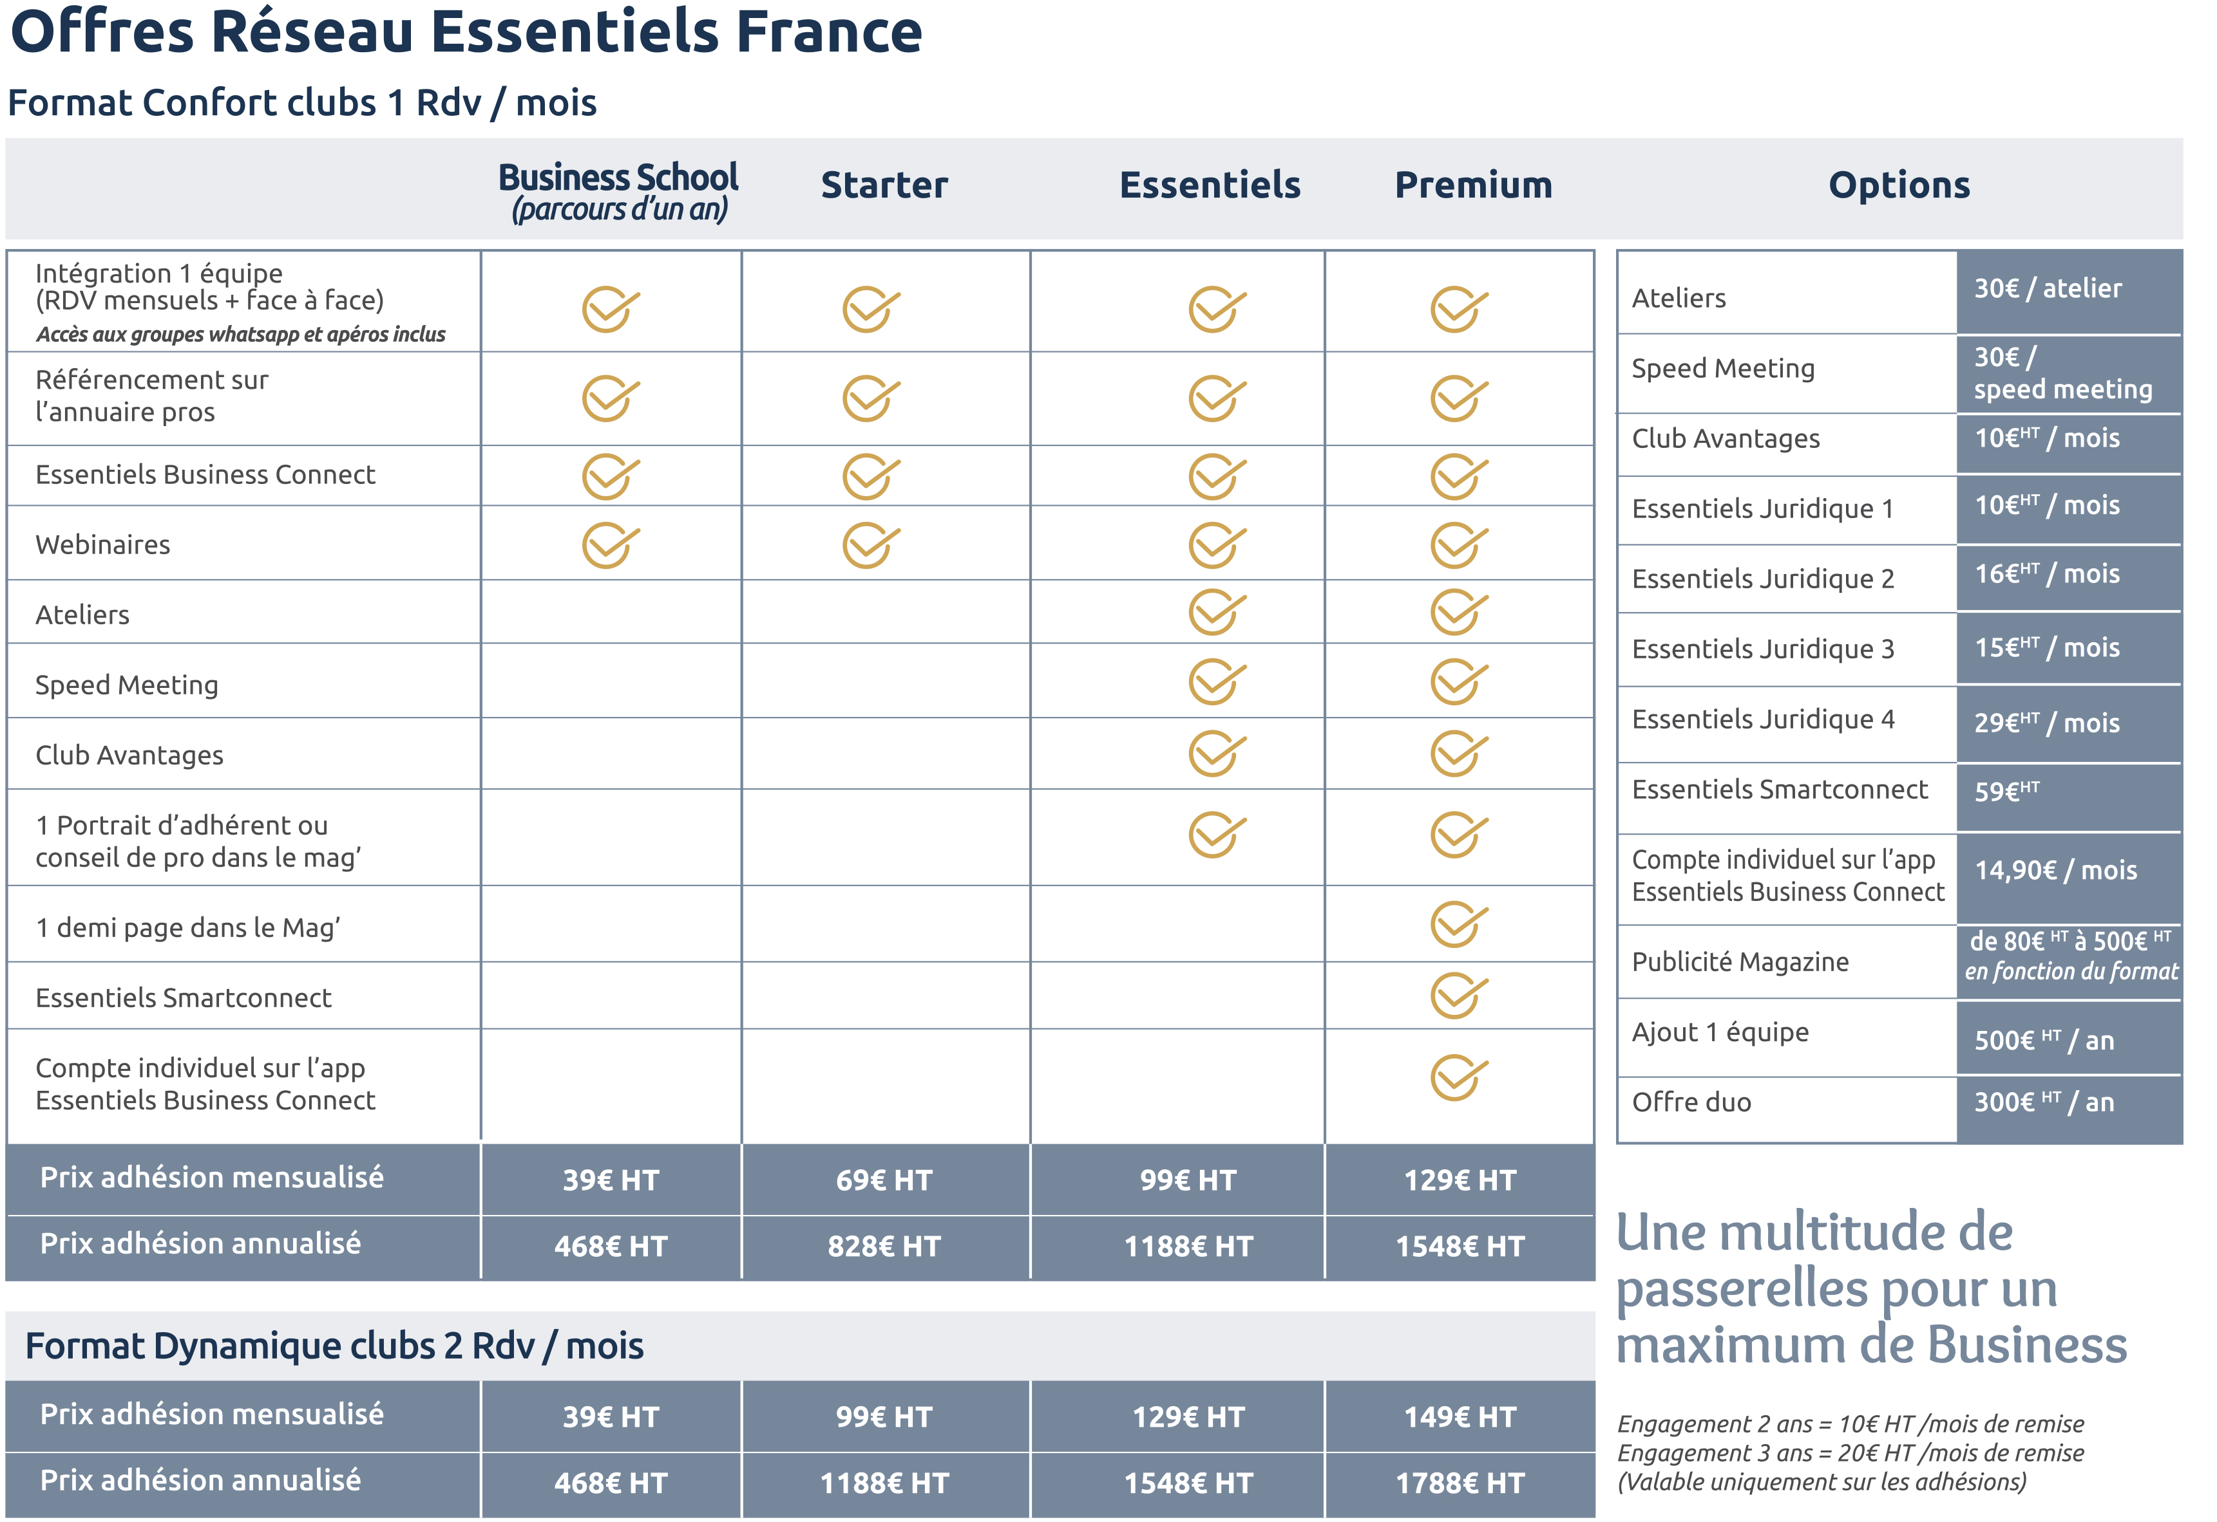

Slide 23
Merci pour votre participation !

Slide 24
Témoignages

